Slide 1
K-NN算法与改进

Slide 2
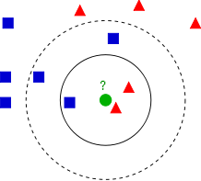
K-NN算法：KNN按一定的规则，将相似的数据样本进行归类。
图中的数据集是良好的数据（训练过的数据），即都打好了label，一类是蓝色的正方形，一类是红色的三角形，那个绿色的圆形是我们待分类的数据。

Slide 3
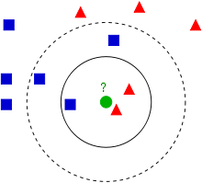
如果K=3，那么离绿色点最近的有2个红色三角形和1个蓝色的正方形，这3个点投票，于是绿色的这个待分类点属于红色的三角形。
如果K=5，那么离绿色点最近的有2个红色三角形和3个蓝色的正方形，这5个点投票，于是绿色的这个待分类点属于蓝色的正方形。
即，统计这K个最邻近数据中出现次数最多的分类，将其作为新数据的类别。（可以看到K的选择对分类的结果有很大影响=￣ω￣=）

Slide 4
实现过程（思想）
将待分类点与其他所有点的距离进行计算并排序
从距离排序中找到距离待分类点最近的K个数据，并对这些数据出现的次数进行统计
我们待分类数据归为出现次数最多的那一类里面

Slide 5
利用分治思想进行改进
显然我们只需要找到距离待分类数据最近的K个数据就可以了，不用对整个序列进行完整的排序
递归的利用partition，找到距离待分类数据最近的K个数据。

Slide 6
进行第一次partition，如果枢轴左面的元素个数为k-1，则说明枢轴元素为第k小数，数轴左面及枢轴元素为序列前k小数。
如果枢轴左面元素个数小于k-1则说明我们应该向枢轴右面进行递归，我们去右面找右侧序列的前(k-1-枢轴左面元素个数)小的数
如果枢轴左面元素个数大于k，则说明我们应该向枢轴左面进行递归，我们去左面找左侧序列的前k小的数。

Slide 7
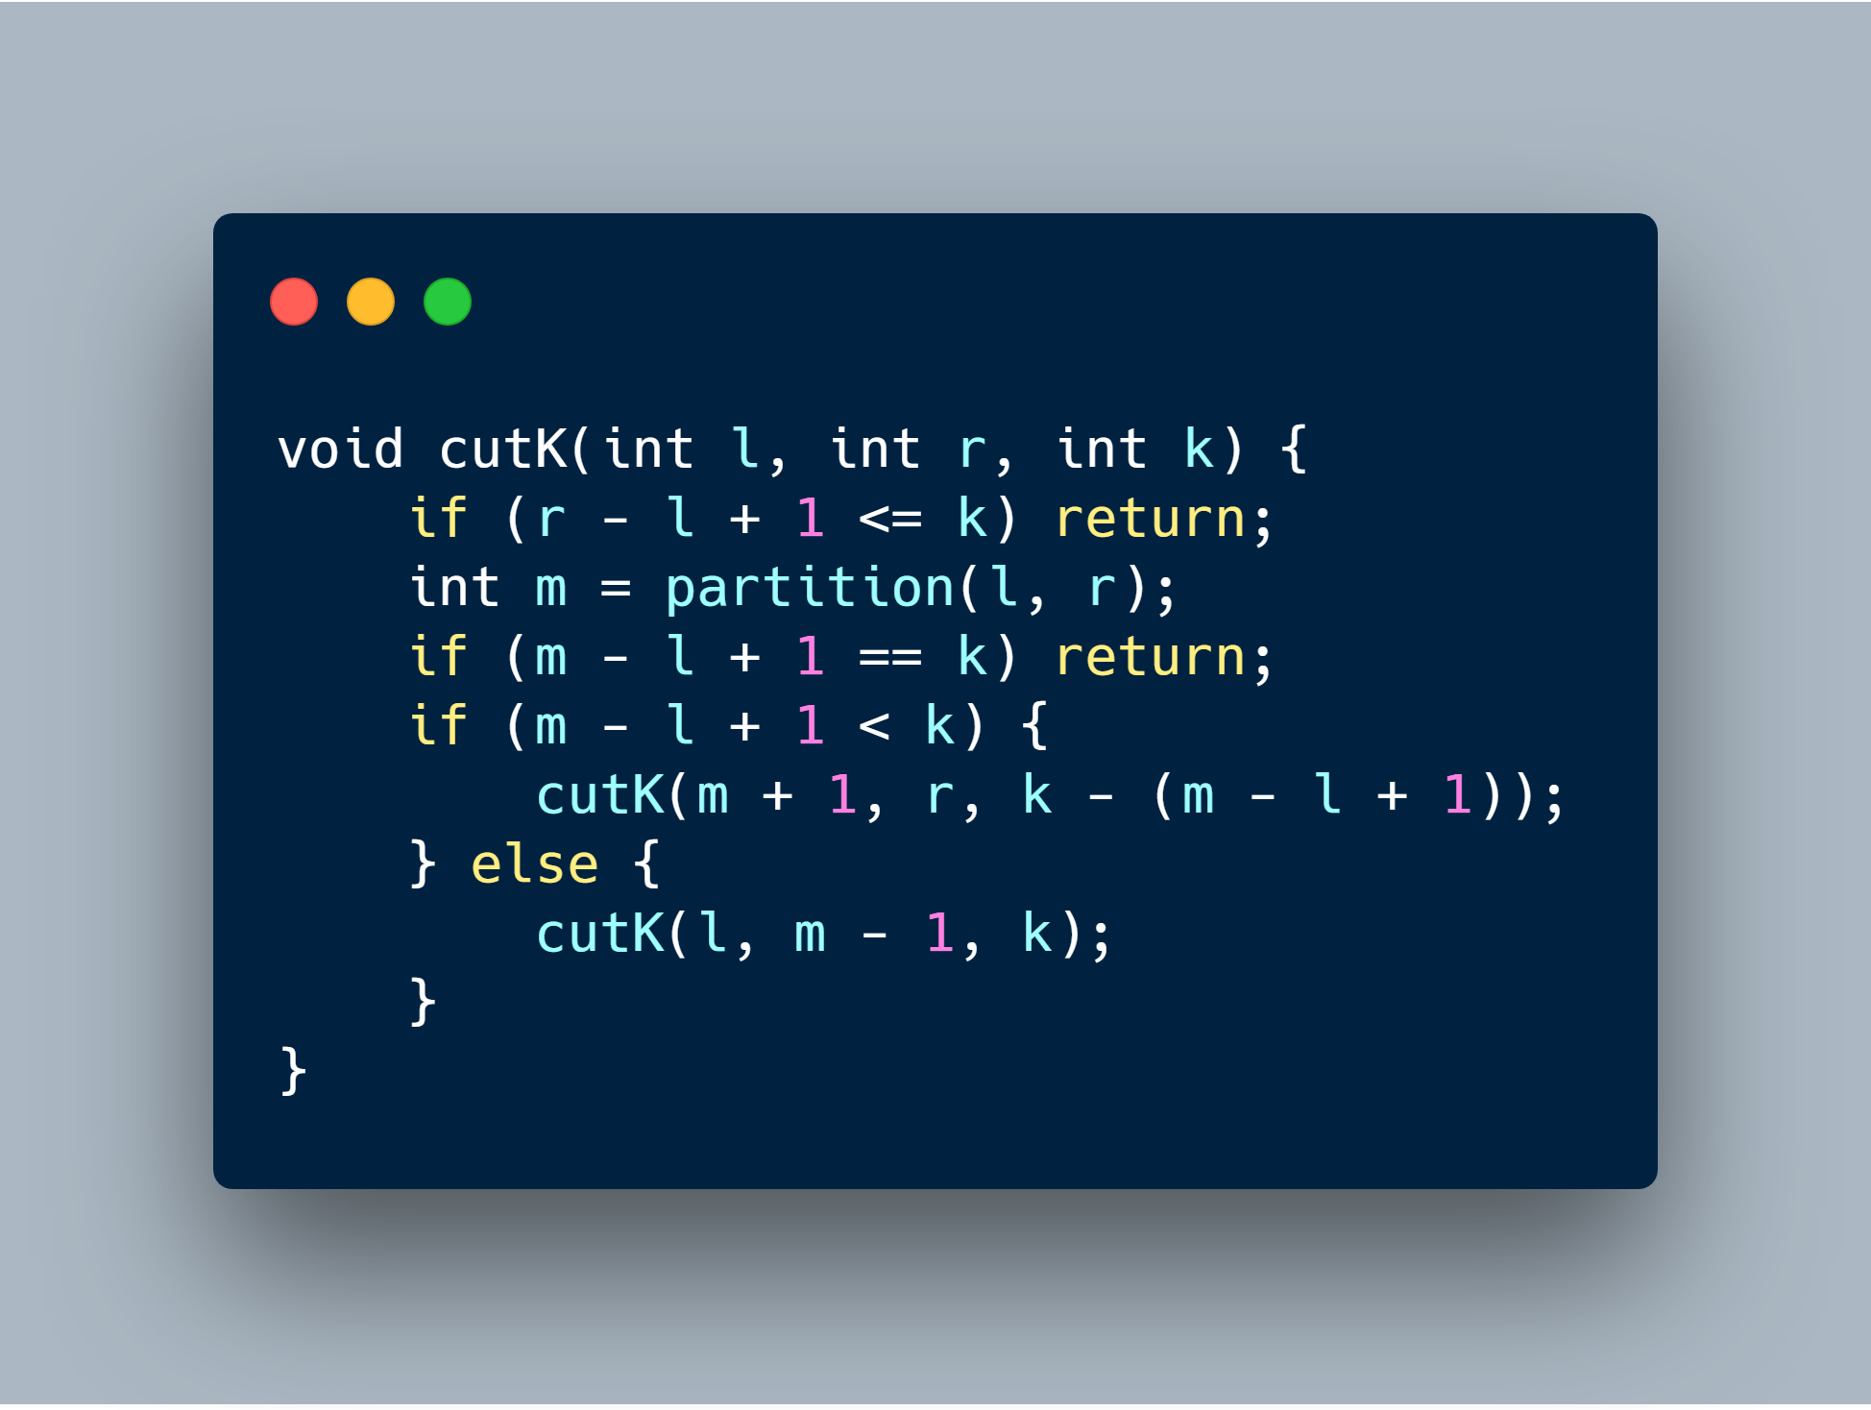

Slide 8
测试结果
不加氧气 n=1000000 vl=20 m=10
只读入 +求距离 25.301
KNN+STL sort 30.755 5.454
KNN+CutK 25.087 -0.214
加氧气 n=1000000 vl=20 m=10
只读入 +求距离 15.580
KNN+STL sort 17.392 1.812
KNN+CutK 15.614 0.034
计算机性能有短时间的波动，所以每次运行运行的时间并不相同，但可以看出使用了CutK之后，找前k小数的时间的提升明显

